Slide 1
retícula
Diseño editorial

Slide 2
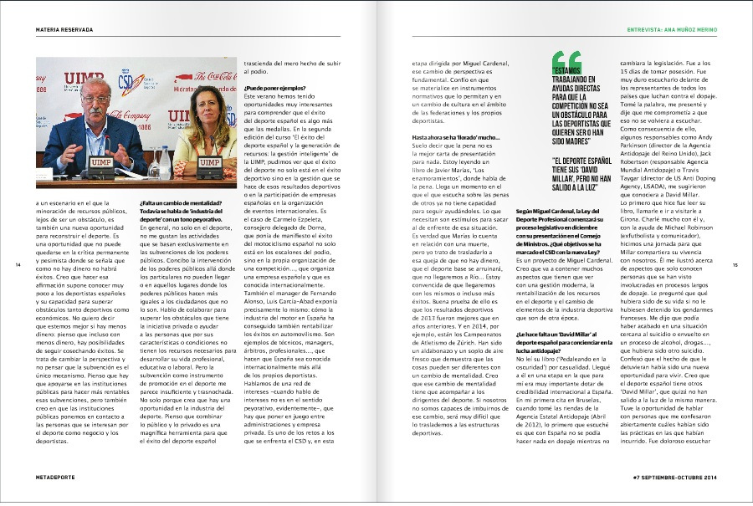
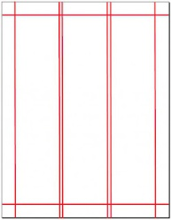

Columnas

Slide 3

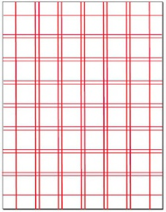
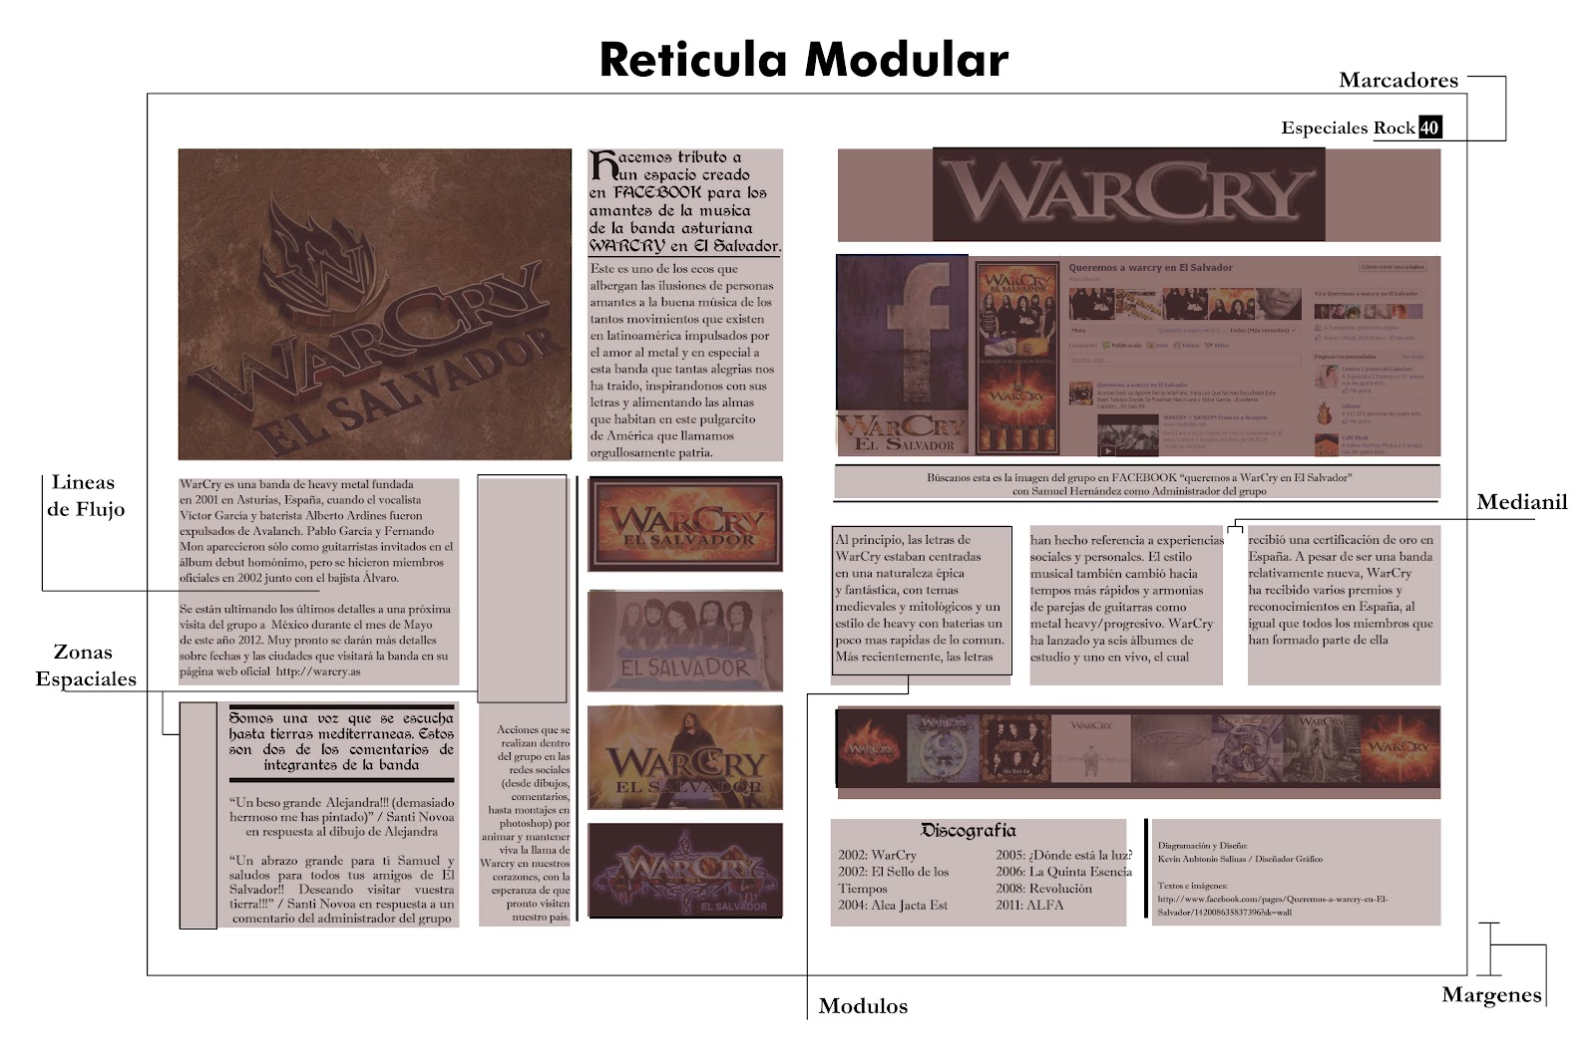
Modular

Slide 4
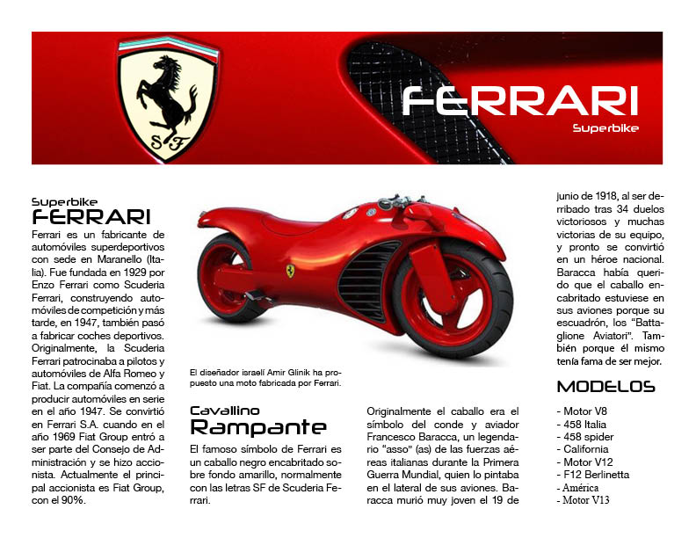
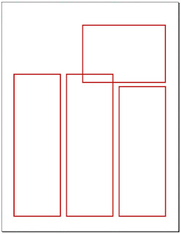
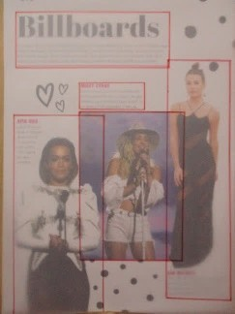
Jerárquica

Slide 5

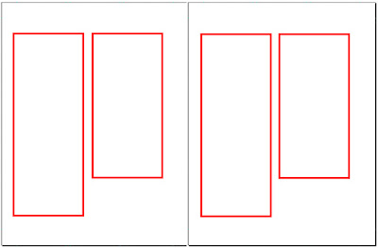
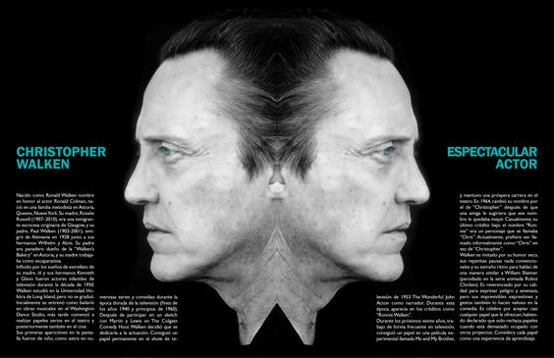
Simétricas

Slide 6
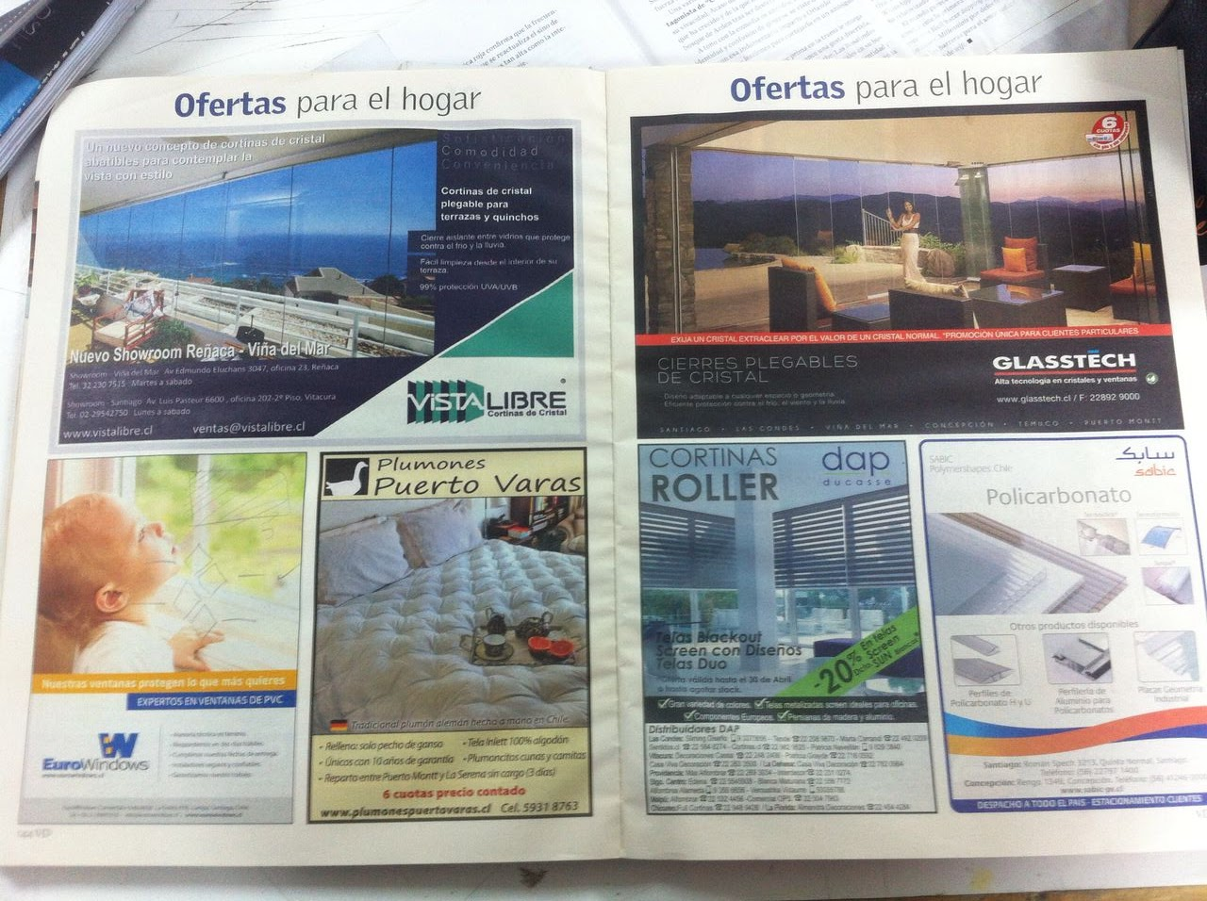
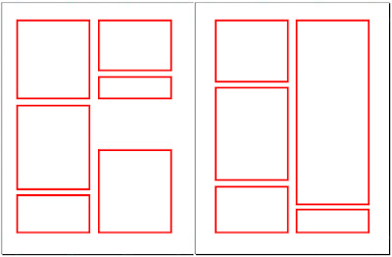

Asimétricas

Slide 7
diseñador y maquetador
Es habitual que sean la misma persona.
En editoriales, empresas o instituciones de envergadura las funciones suelen estar divididas en dos departamentos.
La estética que tendrá que el libro, la definición de la tipografía que se utilizará, de los niveles de jerarquía de la información, incluidos los estilos de párrafos, corresponden al ámbito del diseñador.
La tarea del maquetador es componer el contenido sobre las páginas de acuerdo a lo estipulado por el diseño. Y hacer que esa composición posea lógica y armonía editorial.
Contratar el diseño de forma externa suele aplicarse a una colección o a revistas y periódicos más que al diseño de un libro de ficción.
En estos casos, lo habitual es ofrecer el diseño editorial junto a la maquetación profesional. Esta mixtura de servicios se da cuando un autor publica por su cuenta y contrata los servicios editoriales por su cuenta.

